Slide 1

MHC-PMS
Task 13: Design Patterns

Slide 2
Anwendunsgebiet für Dekorierer
Gegebene Grundfunktionalität erweitern
Mehrere Erweiterungen hintereinander schalten

Slide 3
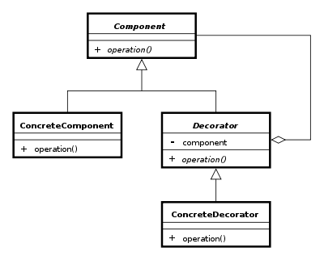
Klassen Diagramm

Slide 4
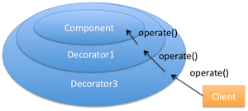
Funktionsweise des Pattern
Dekorierer schalten sich vor die Komponenten
Dekorierer sind für die Aufrufenden Klassen nicht sichtbar
Dekorierer müssen wo nötig die dekorierten Methoden selber aufrufen

Slide 5
Vorteile und Nachteile
Mehrere Dekorierer können hintereinander angewendet werden
Es können lange Hierarchie Bäume verkleinert werden
Es können Multiplizierte Unterklassen verhindert werden
Dekorierer müssen die Komponente kennen
Dekorierer müssen die Funktionsaufrufe an Komponente weiterleiten
Dekorierer haben nicht die gleiche Identität wie die Komponenten

Slide 6
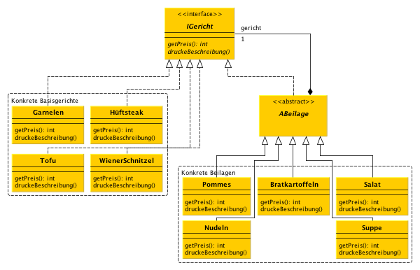
Klassen Diagramm Beispiel

Slide 7
Interface
public interface IGericht { public double getPreis(); public void druckeBeschreibung(); }

Slide 8
Basisklassen
class Hueftsteak implements IGericht { public void druckeBeschreibung() { System.out.print("Hüftsteak"); } public double getPreis() { return 13.0; } } class Tofu implements IGericht { public void druckeBeschreibung() { System.out.print("Tofu"); } public double getPreis() { return 8.50; } }

Slide 9
Abstrakte Beilage
public abstract class ABeilage implements IGericht { protected IGericht gericht; public ABeilage(IGericht pIGericht) { gericht = pIGericht; } }

Slide 10
Konkrete Beilage
class Pommes extends ABeilage { public Pommes(IGericht pIGericht) { super(pIGericht); } public void druckeBeschreibung() { gericht.druckeBeschreibung(); System.out.print(", Pommes"); } public double getPreis() { return gericht.getPreis() + 2.50; } } class Salat extends ABeilage { public Salat(IGericht pIGericht) { super(pIGericht); } public void druckeBeschreibung() { gericht.druckeBeschreibung(); System.out.print(", Salat"); } public double getPreis() { return gericht.getPreis() + 2.25; } }

Slide 11
Möglicher Client
public static void main(String[] args) { IGericht gericht = new Salat(new Nudeln(new Hueftsteak())); gericht.druckeBeschreibung(); //Hüftsteak, Nudeln, Salat System.out.println(" für "+gericht.getPreis() + " SFr"); // für 19.75 SFr gericht = new Suppe(gericht); gericht.druckeBeschreibung(); //Hüftsteak, Nudeln, Salat, Suppe System.out.println(" für "+gericht.getPreis() + " SFr "); // für 21.25 SFr }

